Slide 1
Valtakunnallisen ELO-ryhmän kokous 30.11.2017
Työ- ja elinkeinoministeriö
Puheenjohtaja Teija Felt / Mika Tammilehto

Slide 2
Agenda
Kokouksen avaus, puheenjohtaja Teija Felt (TEM) / Mika Tammilehto (OKM)
Edellisen pöytäkirjan hyväksyminen
Hallituksen kärkihankkeiden tilanne ja ajankohtaiset asiat OKM, TEM, (STM)
Työpaikalla tapahtuva oppiminen ja ohjaus ammatillisen koulutuksen reformin seurauksena. Halutaanko ministeriöiden yhteistyönä luoda opas? Teija Felt (TEM)
Kasvatus- ja ohjausalan ammattitutkinnon esittely ja keskustelua Ari Hyyryläinen (KEHA)
ELYjen ELO-raporttien yhteenveto. Keskustelu jatkotoimista ja palautteesta ELYille. Anna Toni (TEM)
Life-Long Guidance konferenssi Suomeen 2019? Keskustelua. Teija Felt (TEM)
Keskustelua strategiasta loppukaudelle. Jäsenille lähetetyn kyselyn tulokset ja ajatukset jatkosta ja ryhmän käytännöistä. Sihteeristö
ELO-ryhmän viestinnän ajankohtaiset asiat, Tiina Asunmaa ja Hillevi Lönn
Muut asiat
Väliraportti opinto-ohjaajien koulutusmääristä Raimo Vuorinen (ei itse paikalla, Anna Toni esittelee)
Seuraava kokous
Kokouksen päättäminen

Slide 3
Kärkihankkeet
OKM
Ammatillisen koulutuksen reformi
STM
TEM
Ammatillisen koulutuksen reformi TEM näkökulmasta
Nuorisotakuun neuvottelukunta
Ensimmäinen kokous 22.11.
Ohjaamojen ajankohtaiset
Ohjausryhmä
Rekrytoinnit
Psykososiaalisen tuen paketti
Nuorten toimenpiteet
Tulosperustaiset
TE-ohje

Slide 4
Ari Hyyryläinen: Kasvatus- ja ohjausalan ammattitutkinto

Slide 5
ELYjen tujo-ELO-raportit
Kirjallisissa kuvauksissa ELYt ovat saaneet kuvata ELO-toiminnan lisäksi mm. Työelämä2020-hankkeen etenemistä ja Yritys-Suomi yhteistyötä
Kuvaukset ELO-toiminnasta ovat lyhyitä eivätkä kerro kovin paljon siitä, mitä alueella on todellisuudessa tehty ja mitä on suunnitteilla
Varsinais-Suomesta ja Pohjois-Savosta ei raporttia ELO-toiminnasta; Hämeestä ja Pirkanmaasta vain yleinen ELO-teksti

Slide 6
Teemoja kirjallisista selonteoista ELYjen ELO-painopisteistä

Slide 7
Miten ELYjen ELO-tujoja halutaan käsitellä?

Slide 8
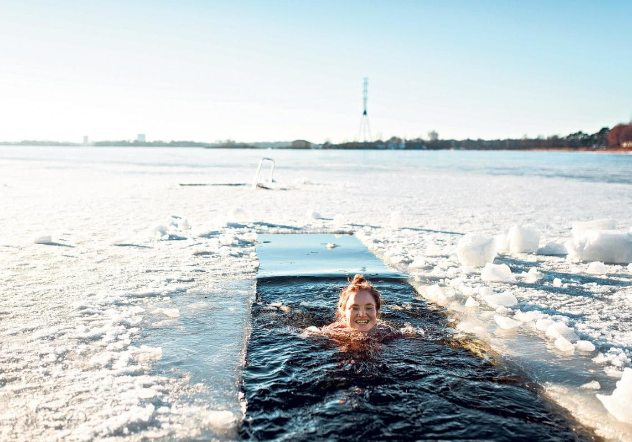
Seuraava elinikäisen ohjauksen konferenssi Suomessa 2019?

Slide 9
ELO-ryhmän toimintakausi 1/2018->
Kyselyn tulokset

Slide 10
1. Kuinka toimivaksi ja tarkoituksenmukaiseksi arvioisit valtakunnallisen ELO-ryhmän toiminnan kokonaisuudessaan? 1=ei toimi lainkaan 7=toimii erinomaisesti
Ka 5,4

Slide 11
2. Tavoite 1. Edistää kansallista, alueellista ja paikallista tieto-, neuvonta- ja ohjauspalveluiden kehittämistyötä 1=ei edistä lainkaan 7=edistää erinomaisesti
Ka 5,7

Slide 12
3. Tavoite 2. Vahvistaa hallinnonalojen ja eri toimijoiden yhteistyötä
Ka 5,6

Slide 13
4. Tavoite 3. Koordinoi ja edistää Kestävää kasvua ja työtä 2014–2020 Suomen rakennerahasto-ohjelman valtakunnallisten toimenpidekokonaisuuksien yhteistyötä ja tiedonvaihtoa
Ka 5,0

Slide 14
5. Kommentoi vapaasti miten näet oman roolisi ELO-ryhmän tulevaisuudessa ja mihin suuntaan toimintaa pitäisi mielestäsi kehittää!
Verkostoituminen ja vaikuttaminen tärkeää
Viestintä – voisi olla entistä laajempaa, nykyisessä mallissa tärkeää jäsenten tiedonvälitys omiin organisaatioihin
Ammatillinen koulutus & opinto-ohjaajat vahvemmin mukaan reformin seurauksena
Maakuntauudistus keskiöön – 2 vuotta aikaa, miten valmistaudutaan
Ohjaamojen vakiinnuttaminen, mikä rooli tässä?
Tiedolla johtaminen ja tiedon hallinta - Millaista tietovarantoa ohjauksessa tarvitaan ja kuka hallinnoi sitä?

Slide 15
Poimintoja avoimista vastauksista
”Jäsenten välinen verkostoituminen ja tiivis vuorovaikutus edistävät laajan katsantokannan syntyä ja valmistavat tulevaisuuteen ja palvelujärjestelmän murrokseen”
”Ministeriöiden valmistelut ovat olleet erinomaisia ja olen voinut välittää edustamalleni koulutusmuodolle ja omaan organisaatiooni ajantasaista tietoa.”
”Ryhmän kautta saa välitettyä oman ryhmän tarpeita hallintokoneistolle sekä pystyy seuraamaan paremmin, mitä yhteiskunnassa painotetaan ja mihin omalta osata on tarvis ottaa kantaa ja pyrkiä vaikuttamaan.”
”ELO-ryhmällä olisi nyt tuhannen taalan paikka ottaa kantaa tulevaisuudenkin ohjauspalveluiden järjestämiseen tilanteessa, jossa vuosikymmenten yhteistyö ja rakenteet palveluiden järjestämiselle muuttuvat.”

Slide 16
Poimintoja avoimista vastauksista
”OAJ tavoittaa kaikkien kouluasteiden opettajat ja vuorovaikutus mahdollistaa tietojen välittömän liikkumisen, mikä on varmasti hyödyllistä myös ELO ryhmän tavoitteiden kannalta.”
”ELO-ryhmään kuuluu kattava joukko eri koulutusalojen, ministeriöiden ja muiden viranomaistahojen edustajia. Heitä ja eri alojen osaamista/tietotaitoa/kokemusta toiminnan konkreettisessa ja aidossa kehittämisessä voisi hyödyntää enemmän.”
”Vierailevat asiantuntijat eri aloilta/koulutusmuodoista/toiminnoista/kolmannelta sektorilta olisivat kiinnostavia ja avartaisivat kaikkien tietämystä.”
”Asiaa tulee niin paljon ja aika vauhdikkaasti. Kokouksessa niiden kommentointi ei helppoa.”

Slide 17
ELO-ryhmän toimintakausi 1/2018->
Kyselyn tulokset -> mitä opittiin
Strategia loppukaudelle
Strategia 2017
Viestintästrategia + katsaus menneeseen vuoteen
Jäsenasiat, kokous- ja tiedottamiskäytännöt

Slide 18
Muut asiat
Raimo Vuorinen (ei itse paikalla): Väliraportti opinto-ohjaajien koulutusmääristä

Slide 19
Seuraava kokous?
Helmi-maaliskuulle

Slide 20
Kiitos!

